Slide 1
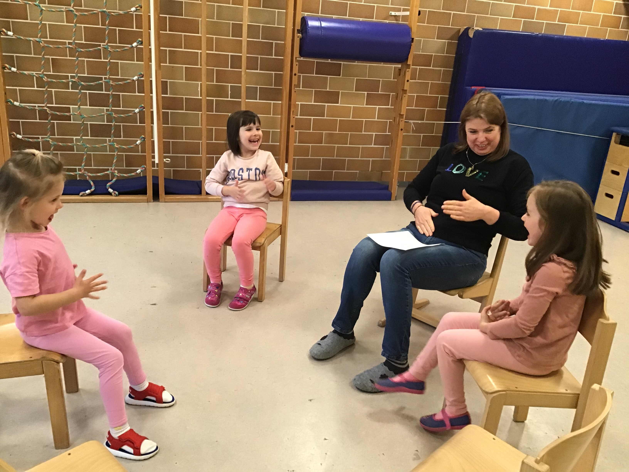
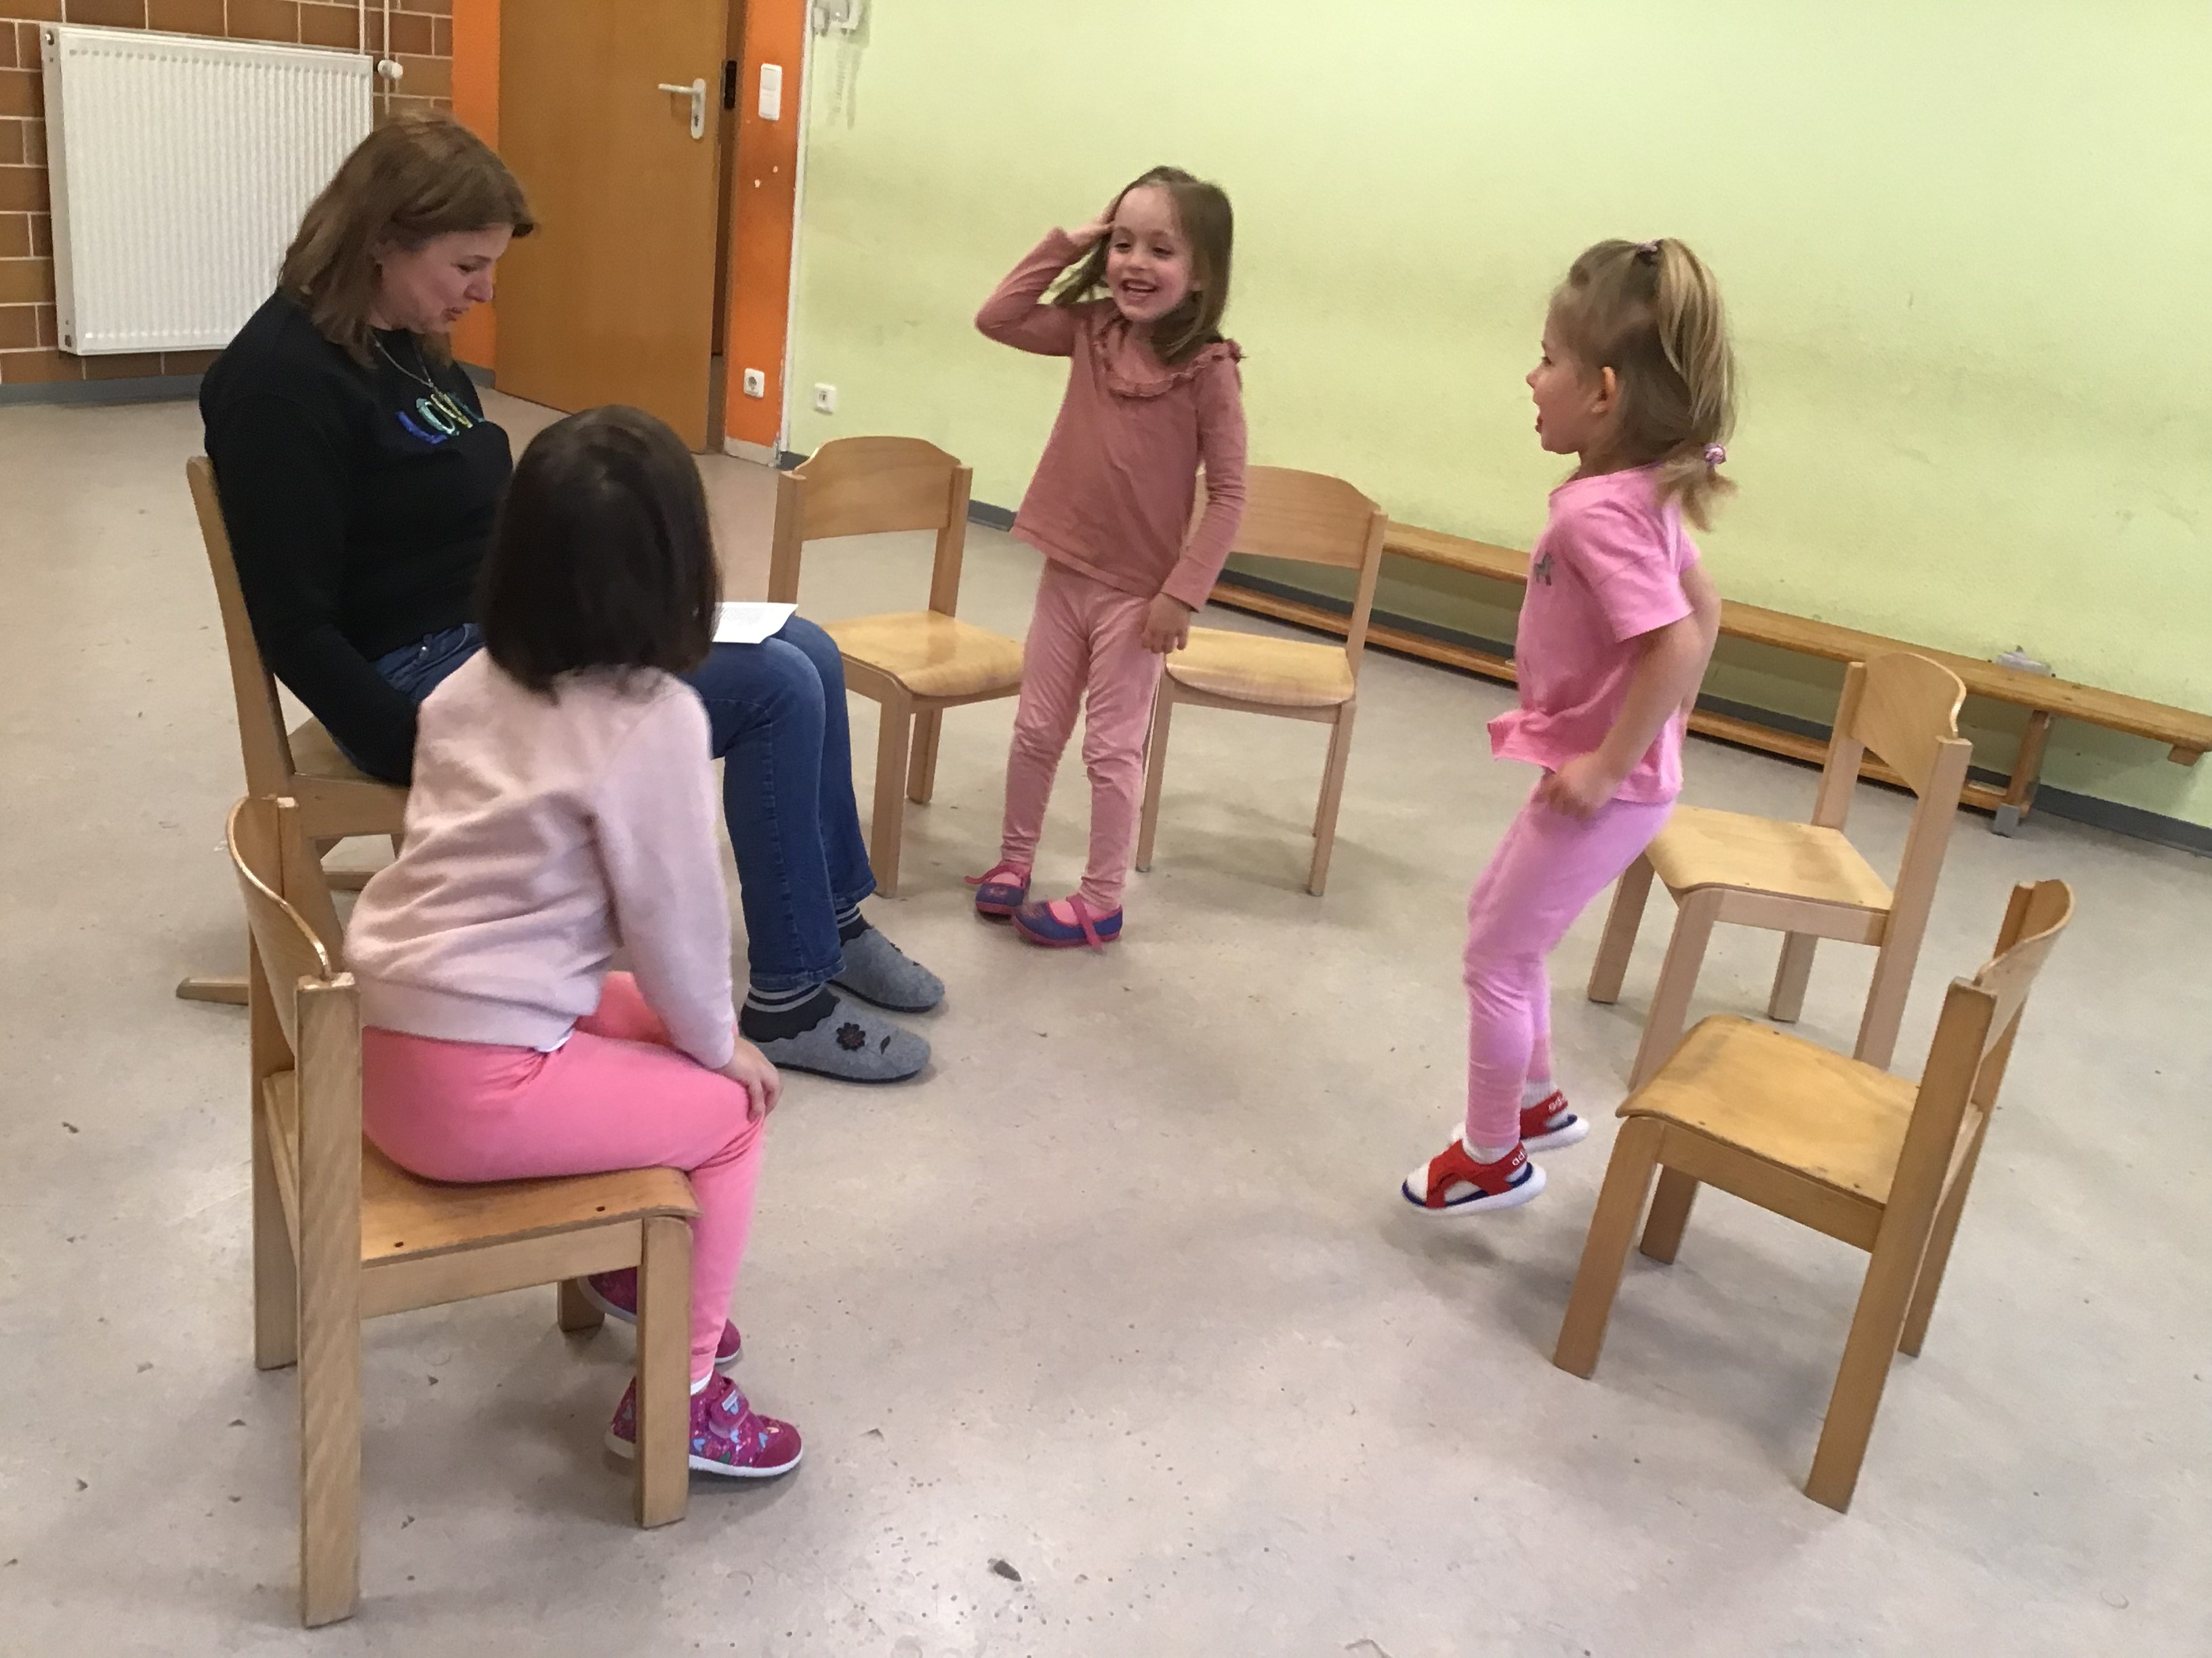
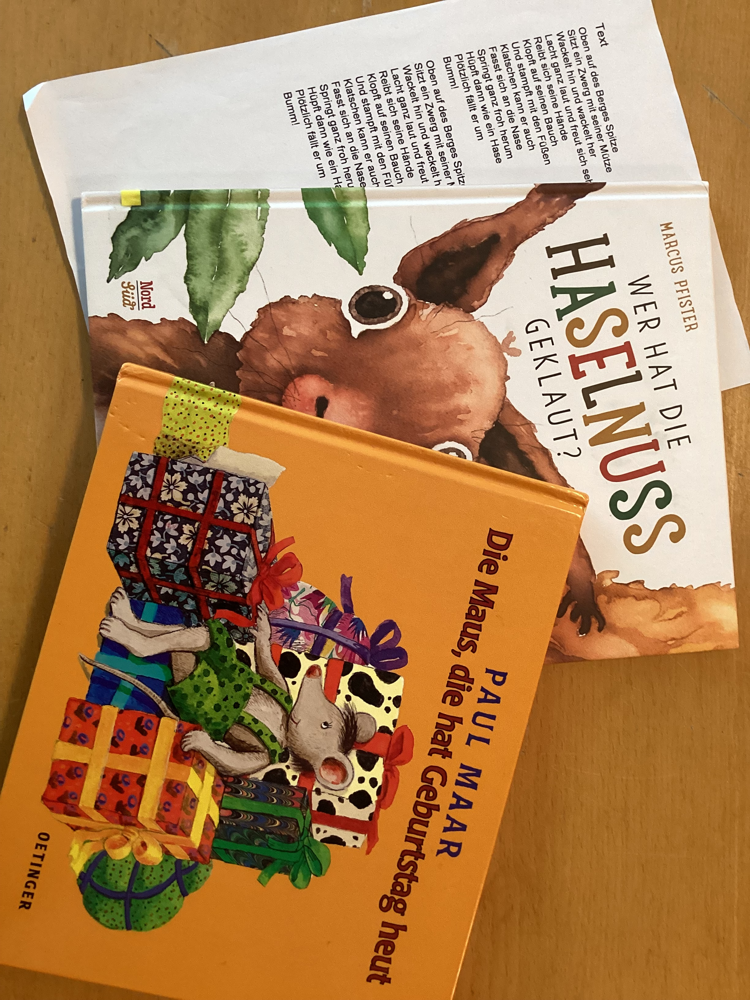
D240 – mit verändertem Konzept
Wochenrückblick KW 16
Ein ritualisierter Einstieg in jede Einheit hilft den Kindern sich auf die Situation einzustellen und macht in diesem Fall auch großen Spaß.
Wir haben für den Anfang das Bewegungsspiel „Oben auf des Berges Spitze“ ausgesucht.
Die Reimform unterstützt Kinder den Laut und die Melodie der Sprache zu üben und ein Gefühl dafür zu entwickeln. Das Zusammenspiel der beiden Gehirnhälften wird ebenfalls angeregt.
Die Kinder machen im D240 u.a. vielfältige Erfahrungen rund um die Buch- Erzähl- Reim und Schriftkultur. In dieser Woche wurden, jeweils dem Altersstand angepasst, 2 verschiedene Bücher vorgelesen und auch dialogisch betrachtet. Diese waren bewusst wegen ihrer Texte in Reimform ausgewählt worden.

